Slide 1
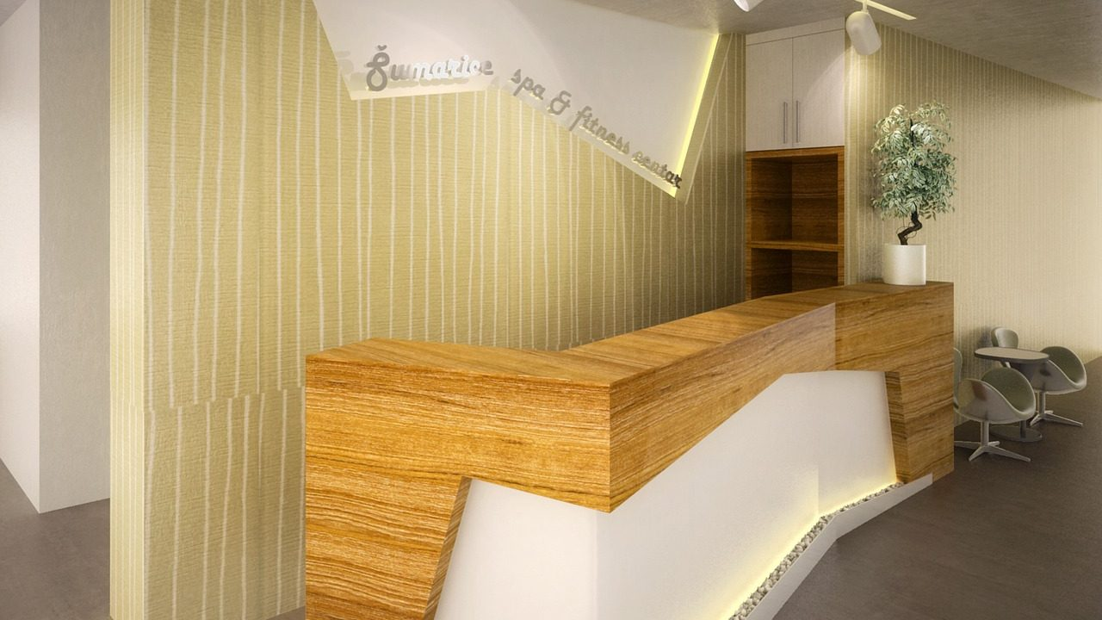
Público y propuesta: a
quién sirve un negocio
de masajes y por qué
lo elegirían
Salud y Estética
Ver el OA en saludyestetica.lumbre.lat
Notes:
Objeto de aprendizaje de Lumbre · Salud y Estética
Enlace: https://saludyestetica.lumbre.lat/object/sye-c43-r01-oa02-publico-y-propuesta

Slide 2
Acerca de este OA · 1 de 2
Objetivo
Delimitar un público concreto para un negocio de masajes, describir el problema que resuelve en términos verificables y formular una diferencia comprobable, sin prometer resultados clínicos ni copiar la promesa del vecino.
Descripción
Segunda lección del curso 43. Aplica el método del curso 16 a un servicio de contacto: público por situación y horario, problema sin diagnóstico, diferencia que se nota y propuesta que se prueba con diez personas antes de gastar en publicidad.
Público y propuesta: a quién sirve un negocio de masajes y por qué lo elegirían
2 / 71
Notes:
Enlace al OA: https://saludyestetica.lumbre.lat/object/sye-c43-r01-oa02-publico-y-propuesta

Slide 3
Acerca de este OA · 2 de 2
Autoría: Salud y Estética
Etiquetas: público · propuesta de valor · diferenciación · masoterapia · publicidad honesta
Público y propuesta: a quién sirve un negocio de masajes y por qué lo elegirían
3 / 71
Notes:
Continuación de «Acerca de este OA» (2 de 2).

Slide 4
Público y propuesta: a quién sirve un negocio de masajes y por qué lo elegirían · 1 de 2
Público y alcance
Personas que ya dan masaje o quieren abrir un negocio de masoterapia y necesitan definir a quién sirven. Curso intermedio: se supone el curso 16 o experiencia equivalente. Es formación educativa; no habilita para ejercer ni sustituye asesoría legal o sanitaria, y no enseña a diagnosticar.
En una avenida con oficinas, un local anuncia «masaje para todos: relajante y terapéutico». La frase cabe en el toldo y no dice nada. No dice a qué hora atiende, cuánto dura, qué presión ofrece, si se puede llegar caminando ni qué problema resuelve.
Público y propuesta: a quién sirve un negocio de masajes y por qué lo elegirían
4 / 71

Slide 5
Público y propuesta: a quién sirve un negocio de masajes y por qué lo elegirían · 2 de 2
Llegan personas distintas con expectativas distintas: una quiere dormir, otra quiere que «le quiten el nudo», otra busca un regalo. Ninguna vuelve. El dueño concluye que la zona no tiene demanda, cuando en realidad nunca eligió un público.
Esta lección aplica el método del curso 16 a un servicio de contacto: describir a quién se sirve, nombrar el problema sin diagnosticar y escribir una diferencia que la persona pueda comprobar en la primera cita.
Público y propuesta: a quién sirve un negocio de masajes y por qué lo elegirían
5 / 71
Notes:
Continuación de «Público y propuesta: a quién sirve un negocio de masajes y por qué lo elegirían» (2 de 2).

Slide 6
«Todos» no es un público · 1 de 2
Un negocio de masajes no vende un objeto: vende una hora de contacto en un cuarto donde la persona está tumbada, cubierta y en una posición vulnerable. Esa condición cambia lo que significa «público». No basta con decir «todos»: hay que saber quién puede llegar a esa hora, quién tolera ese tipo de contacto, quién valora la privacidad y quién va a volver. Un público que no se puede describir con situaciones concretas tampoco se puede atender con un horario, un precio y un espacio concretos. La vaguedad se paga en la agenda y en el precio.
Público y propuesta: a quién sirve un negocio de masajes y por qué lo elegirían
6 / 71

Slide 7
«Todos» no es un público · 2 de 2
El curso 16 ya enseñó a describir un público con registro propio y a escribir una propuesta en cuatro renglones; esta lección no repite ese método, lo aplica a un servicio de contacto. Aquí se usan tres filtros: la situación que trae a la persona —no la enfermedad que alguien le nombró—, la disponibilidad real para llegar y la probabilidad de volver. Un turista es un público legítimo, pero compra una vez y exige otra inversión en publicidad; un vecino que vuelve cada mes sostiene la renta. Mezclarlos sin distinguirlos produce una agenda impredecible.
Público y propuesta: a quién sirve un negocio de masajes y por qué lo elegirían
7 / 71
Notes:
Continuación de ««Todos» no es un público» (2 de 2).

Slide 8
Cinco públicos que sí se pueden describir · 1 de 4
Se pueden describir públicos concretos sin nombrar diagnósticos. Personas que pasan muchas horas sentadas y salen con carga en espalda y cuello; personas que entrenan de forma recreativa y buscan una pausa antes o después de la actividad; quienes cuidan a otras personas y necesitan una hora propia; personas embarazadas o en posparto que buscan comodidad y privacidad; personas mayores con movilidad reducida; huéspedes de hotel y equipos de empresas. Cada uno valora cosas distintas y exige adaptaciones distintas.
Público y propuesta: a quién sirve un negocio de masajes y por qué lo elegirían
8 / 71

Slide 9
Cinco públicos que sí se pueden describir · 2 de 4
El público no se elige por lo que uno quiere demostrar, sino por lo que puede alcanzar. Una cabina en un segundo piso sin elevador no es para cualquier persona mayor, aunque sepa atenderla; un horario de oficina no sirve para quien cuida a alguien todo el día. También hay públicos que exigen formación específica —embarazo, posparto, personas con movilidad reducida o antecedentes oncológicos— y no se atienden «porque es sólo un masaje». Si no se tiene esa formación, se dice y se deriva. La honestidad también delimita el público.
Público y propuesta: a quién sirve un negocio de masajes y por qué lo elegirían
9 / 71
Notes:
Continuación de «Cinco públicos que sí se pueden describir» (2 de 4).

Slide 10
Cinco públicos que sí se pueden describir · 3 de 4
Qué hace y qué no hace esta lección
Aplica el método del curso 16 al público y la propuesta de un negocio de masajes. No enseña a diagnosticar, no elige un público por enfermedad y no afirma que una frase de marketing sustituya la valoración de una persona.
Un público no es un diagnóstico
«Personas con lumbago» o «pacientes con hernia» no son públicos de un negocio de bienestar: son categorías clínicas que exigen valoración. Dirigirse a ellas convierte el negocio en consultorio sin formación y promete lo que no se puede sostener.
Público y propuesta: a quién sirve un negocio de masajes y por qué lo elegirían
10 / 71
Notes:
Continuación de «Cinco públicos que sí se pueden describir» (3 de 4).

Slide 11
Cinco públicos que sí se pueden describir · 4 de 4
La prueba de los diez
Di tu propuesta a diez personas que no te conozcan y pídeles que la repitan con sus palabras. Si no coinciden en qué ofreces y a quién, la frase todavía no está lista para publicarse.
Público y propuesta: a quién sirve un negocio de masajes y por qué lo elegirían
11 / 71
Notes:
Continuación de «Cinco públicos que sí se pueden describir» (4 de 4).

Slide 12
El problema se escribe sin diagnóstico · 1 de 2
El problema que resuelve un masaje de bienestar se escribe en términos que la persona puede notar: salir con menos sensación de carga, descansar una hora sin pantallas, sentirse acompañada, recuperar comodidad para moverse al día siguiente. No hace falta nombrar la causa del dolor para ofrecer eso, y nombrarla sin valoración sería un diagnóstico disfrazado de servicio. Las palabras de la persona se registran tal como las dice; la explicación de por qué le duele no es tarea del masajista. Lo que sí es tarea es escuchar sin corregir y adaptar la sesión a lo que la persona tolera.
Público y propuesta: a quién sirve un negocio de masajes y por qué lo elegirían
12 / 71

Slide 13
El problema se escribe sin diagnóstico · 2 de 2
La evidencia ayuda a no construir la propuesta sobre una promesa frágil. La revisión Cochrane en español concluye que hay muy poca confianza en que el masaje sea un tratamiento eficaz para el dolor lumbar, y NICE considera la terapia manual sólo como parte de un paquete que incluye ejercicio. Eso no impide ofrecer descanso, confort o alivio pasajero; impide vender curación. Una propuesta que promete «quitar el dolor» depende de algo que el negocio no controla y que además puede retrasar una consulta necesaria.
Público y propuesta: a quién sirve un negocio de masajes y por qué lo elegirían
13 / 71
Notes:
Continuación de «El problema se escribe sin diagnóstico» (2 de 2).

Slide 14
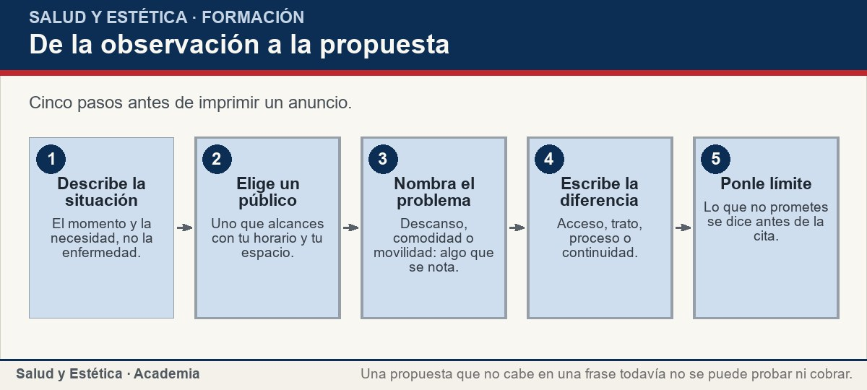
El problema se escribe sin diagnóstico
Cinco pasos antes de imprimir un anuncio.
Ver imagen original en el OA
Notes:
Imagen del OA: assets/fig-1-flujo.jpg
Texto alternativo: De la observación a la propuesta
Pie: Cinco pasos antes de imprimir un anuncio.
Enlace: https://saludyestetica.lumbre.lat/object/sye-c43-r01-oa02-publico-y-propuesta

Slide 15
La diferencia que se puede comprobar · 1 de 2
La diferencia se puede comprobar en la primera cita. Puede estar en el acceso —horario amplio, planta baja, estacionamiento, servicio a domicilio—, en el proceso —entrevista breve, presión ajustable, silencio o conversación, temperatura, sábanas limpias, privacidad— o en la continuidad: la misma persona, un registro y una bienvenida que recuerda preferencias. Ninguna de esas diferencias suena tan seductora como «manos expertas», pero todas se pueden notar y repetir; la segunda no se puede verificar.
Público y propuesta: a quién sirve un negocio de masajes y por qué lo elegirían
15 / 71

Slide 16
La diferencia que se puede comprobar · 2 de 2
Hay una prueba sencilla: pregunta a cinco personas por qué vinieron y por qué volvieron. Si la respuesta es «porque me queda cerca», la diferencia es la ubicación; si es «porque pude decir que parara», la diferencia es el trato; si es «porque siempre me toca la misma persona», la diferencia es la continuidad. Copiar el precio del vecino no diferencia: iguala hacia abajo. Y decir «somos los mejores» sin una prueba concreta es una afirmación que el cliente no puede comprobar y que el negocio no puede sostener.
Público y propuesta: a quién sirve un negocio de masajes y por qué lo elegirían
16 / 71
Notes:
Continuación de «La diferencia que se puede comprobar» (2 de 2).

Slide 17
La diferencia que se puede comprobar
Situaciones frecuentes al definir público y propuesta, con la decisión que les corresponde. Los precios y condiciones son configurables por cada establecimiento; aquí no se afirma ninguno.
Público y propuesta: a quién sirve un negocio de masajes y por qué lo elegirían
17 / 71
Notes:
Título completo de la tabla que sigue.

Slide 18
Tabla · 1 de 2
Situación | Decisión | Razón que se puede sostener
El anuncio dice «masaje para todos» | Elegir un público por situación y horario | Sin público concreto no se puede decidir duración, precio ni espacio.
Una persona pregunta si quita la contractura | Explicar qué se ofrece y qué no; derivar si hay señales | El masaje no borra la contractura ni sustituye una valoración.
La diferencia elegida es «presión más fuerte» | Cambiar por acceso, trato o proceso comprobable | La fuerza es una preferencia, no una ventaja; en exceso es un riesgo.
Público y propuesta: a quién sirve un negocio de masajes y por qué lo elegirían
18 / 71
Notes:
Tabla del OA: Tabla
Enlace: https://saludyestetica.lumbre.lat/object/sye-c43-r01-oa02-publico-y-propuesta

Slide 19
Tabla · 2 de 2
Situación | Decisión | Razón que se puede sostener
Todos los clientes llegan una vez | Revisar propuesta y seguimiento antes de gastar en publicidad | Sin recurrencia, cada cliente cuesta otra campaña.
El formulario pide el padecimiento de la persona | Quitarlo y preguntar sólo lo necesario en la entrevista | La minimización de datos protege a la persona y al negocio.
Público y propuesta: a quién sirve un negocio de masajes y por qué lo elegirían
19 / 71
Notes:
Tabla del OA: Tabla
Enlace: https://saludyestetica.lumbre.lat/object/sye-c43-r01-oa02-publico-y-propuesta

Slide 20
La propuesta en una frase y tres pruebas · 1 de 2
La propuesta se puede escribir en una frase comprobable: «Para [público] que [situación], ofrezco [servicio] en [condición], sin [promesa que no se sostiene]». Un ejemplo ficticio: «Para personas que trabajan sentadas en el centro, ofrezco una sesión de cincuenta minutos con presión ajustable y silencio, sin prometer que el dolor desaparecerá». La frase incluye a quién sirve, qué ofrece, en qué condición y qué límite respeta. Si no cabe en una frase, todavía no es una propuesta: es una lista de intenciones.
Público y propuesta: a quién sirve un negocio de masajes y por qué lo elegirían
20 / 71

Slide 21
La propuesta en una frase y tres pruebas · 2 de 2
Después se prueba con tres pasos: diez personas la escuchan y repiten qué entendieron; cinco reservan; tres vuelven. Si las diez no entienden, se cambia la frase, no el público. Si reservan pero no vuelven, el problema puede estar en la experiencia, en el precio o en la expectativa creada. La propuesta se escribe en la página de reservas, en el primer mensaje y en la conversación inicial, junto con el precio y las condiciones de cancelación. Lo que no está escrito se improvisa, y lo improvisado cambia con cada persona.
Público y propuesta: a quién sirve un negocio de masajes y por qué lo elegirían
21 / 71
Notes:
Continuación de «La propuesta en una frase y tres pruebas» (2 de 2).

Slide 22
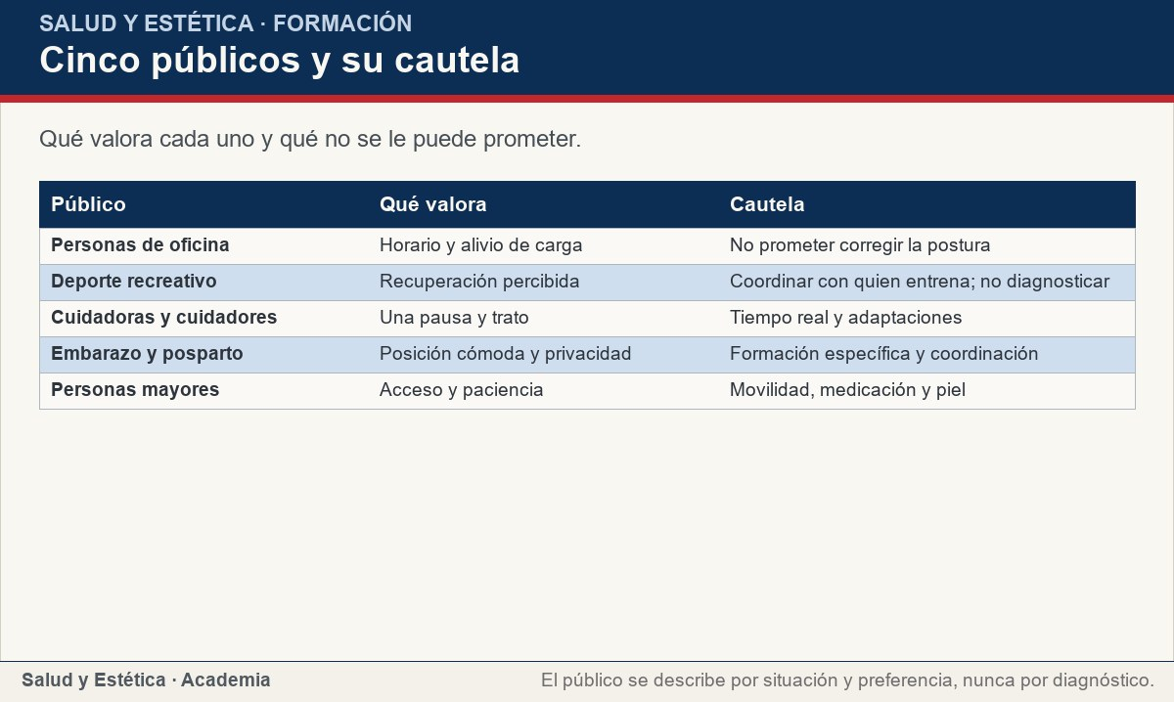
La propuesta en una frase y tres pruebas
Qué valora cada uno y qué no se le puede prometer.
Ver imagen original en el OA
Notes:
Imagen del OA: assets/fig-2-matriz.jpg
Texto alternativo: Cinco públicos y su cautela
Pie: Qué valora cada uno y qué no se le puede prometer.
Enlace: https://saludyestetica.lumbre.lat/object/sye-c43-r01-oa02-publico-y-propuesta

Slide 23
Precio, promesa y datos: la propuesta también es legal · 1 de 2
El precio y las condiciones forman parte de la propuesta, no son un detalle posterior. La persona tiene derecho a información oportuna, completa, clara y veraz antes de decidir; por eso conviene decir desde el primer contacto qué incluye la sesión, cuánto dura, cuánto cuesta y qué pasa si cancela. Un anuncio que promete «desde» un precio que casi nunca está disponible, o que esconde un cargo, rompe la confianza antes de la primera cita. La publicidad honesta también es una ventaja competitiva: filtra a quien no es para el servicio.
Público y propuesta: a quién sirve un negocio de masajes y por qué lo elegirían
23 / 71

Slide 24
Precio, promesa y datos: la propuesta también es legal · 2 de 2
Los datos personales se piden sólo si tienen una función: nombre, contacto y preferencias para confirmar y preparar la sesión. No se pide historia clínica en un formulario público ni se guarda un padecimiento que no cambia la atención. La ley mexicana de protección de datos personales recoge el principio de minimización: el tratamiento debe ser necesario, adecuado y relevante, limitado a lo indispensable. Si se usan testimonios o fotografías, se pide consentimiento y se explica dónde se publicarán. La propuesta se sostiene con confianza, y la confianza también se escribe.
Público y propuesta: a quién sirve un negocio de masajes y por qué lo elegirían
24 / 71
Notes:
Continuación de «Precio, promesa y datos: la propuesta también es legal» (2 de 2).

Slide 25
Sección
Precio, promesa y datos: la propuesta también es legal · Procedimiento: escribir y probar una propuesta en seis pasos · Paso 1 de 6
Reúne las palabras propias
Anota las frases de tus últimas diez conversaciones: qué pedía la persona, a qué hora llegó, por qué volvió. No las traduzcas a términos clínicos: úsalas tal como aparecieron.
Público y propuesta: a quién sirve un negocio de masajes y por qué lo elegirían
25 / 71
Notes:
Recorrido: Procedimiento: escribir y probar una propuesta en seis pasos
Paso 1 de 6: Reúne las palabras propias
Texto del paso: Anota las frases de tus últimas diez conversaciones: qué pedía la persona, a qué hora llegó, por qué volvió. No las traduzcas a términos clínicos: úsalas tal como aparecieron.
Enlace: https://saludyestetica.lumbre.lat/object/sye-c43-r01-oa02-publico-y-propuesta

Slide 26
Sección
Precio, promesa y datos: la propuesta también es legal · Procedimiento: escribir y probar una propuesta en seis pasos · Paso 2 de 6
Elige una situación, no una enfermedad
Agrupa por momento y necesidad: después del trabajo, antes de un viaje, una hora sin cargar a alguien. Si un grupo sólo se define por un padecimiento, no es un público de bienestar.
Público y propuesta: a quién sirve un negocio de masajes y por qué lo elegirían
26 / 71
Notes:
Recorrido: Procedimiento: escribir y probar una propuesta en seis pasos
Paso 2 de 6: Elige una situación, no una enfermedad
Texto del paso: Agrupa por momento y necesidad: después del trabajo, antes de un viaje, una hora sin cargar a alguien. Si un grupo sólo se define por un padecimiento, no es un público de bienestar.
Enlace: https://saludyestetica.lumbre.lat/object/sye-c43-r01-oa02-publico-y-propuesta

Slide 27
Sección
Precio, promesa y datos: la propuesta también es legal · Procedimiento: escribir y probar una propuesta en seis pasos · Paso 3 de 6
Escribe el problema en términos verificables
«Salir con menos carga», «descansar sin pantallas», «sentirse acompañada». Comprueba que se pueda notar al terminar y que no dependa de nombrar una causa.
Público y propuesta: a quién sirve un negocio de masajes y por qué lo elegirían
27 / 71
Notes:
Recorrido: Procedimiento: escribir y probar una propuesta en seis pasos
Paso 3 de 6: Escribe el problema en términos verificables
Texto del paso: «Salir con menos carga», «descansar sin pantallas», «sentirse acompañada». Comprueba que se pueda notar al terminar y que no dependa de nombrar una causa.
Enlace: https://saludyestetica.lumbre.lat/object/sye-c43-r01-oa02-publico-y-propuesta

Slide 28
Sección
Precio, promesa y datos: la propuesta también es legal · Procedimiento: escribir y probar una propuesta en seis pasos · Paso 4 de 6
Elige una diferencia que se note
Acceso, proceso o continuidad. Escríbela como una condición concreta: «puedes elegir silencio», «misma persona», «planta baja». Evita «mejores manos» y «más profundo».
Público y propuesta: a quién sirve un negocio de masajes y por qué lo elegirían
28 / 71
Notes:
Recorrido: Procedimiento: escribir y probar una propuesta en seis pasos
Paso 4 de 6: Elige una diferencia que se note
Texto del paso: Acceso, proceso o continuidad. Escríbela como una condición concreta: «puedes elegir silencio», «misma persona», «planta baja». Evita «mejores manos» y «más profundo».
Enlace: https://saludyestetica.lumbre.lat/object/sye-c43-r01-oa02-publico-y-propuesta

Slide 29
Sección
Precio, promesa y datos: la propuesta también es legal · Procedimiento: escribir y probar una propuesta en seis pasos · Paso 5 de 6
Arma la frase con su límite
Para quién, qué ofreces, en qué condición y qué no prometes. Léela en voz alta; si necesitas explicarla, todavía no sirve como anuncio.
Público y propuesta: a quién sirve un negocio de masajes y por qué lo elegirían
29 / 71
Notes:
Recorrido: Procedimiento: escribir y probar una propuesta en seis pasos
Paso 5 de 6: Arma la frase con su límite
Texto del paso: Para quién, qué ofreces, en qué condición y qué no prometes. Léela en voz alta; si necesitas explicarla, todavía no sirve como anuncio.
Enlace: https://saludyestetica.lumbre.lat/object/sye-c43-r01-oa02-publico-y-propuesta

Slide 30
Sección
Precio, promesa y datos: la propuesta también es legal · Procedimiento: escribir y probar una propuesta en seis pasos · Paso 6 de 6
Pruébala y mide tres cosas
Diez personas la repiten; cinco reservan; tres vuelven. Anota qué entendieron y qué cambió. Ajusta la frase o la experiencia antes de comprar publicidad.
Público y propuesta: a quién sirve un negocio de masajes y por qué lo elegirían
30 / 71
Notes:
Recorrido: Procedimiento: escribir y probar una propuesta en seis pasos
Paso 6 de 6: Pruébala y mide tres cosas
Texto del paso: Diez personas la repiten; cinco reservan; tres vuelven. Anota qué entendieron y qué cambió. Ajusta la frase o la experiencia antes de comprar publicidad.
Enlace: https://saludyestetica.lumbre.lat/object/sye-c43-r01-oa02-publico-y-propuesta

Slide 31
Sección
Precio, promesa y datos: la propuesta también es legal · Caso ficticio: el anuncio que no decía a quién servía · Paso 1 de 3
Los datos del caso
Caso ficticio. Raúl, nombre inventado, renta una cabina cerca de una zona de oficinas. Su anuncio dice «masaje para todos: relajante y terapéutico». En seis semanas recibe personas muy distintas, casi ninguna vuelve y no sabe si el problema es el precio, el horario o la zona.
Público y propuesta: a quién sirve un negocio de masajes y por qué lo elegirían
31 / 71
Notes:
Recorrido: Caso ficticio: el anuncio que no decía a quién servía
Paso 1 de 3: Los datos del caso
Texto del paso: Caso ficticio. Raúl, nombre inventado, renta una cabina cerca de una zona de oficinas. Su anuncio dice «masaje para todos: relajante y terapéutico». En seis semanas recibe personas muy distintas, casi ninguna vuelve y no sabe si el problema es el precio, el horario o la zona.
Enlace: https://saludyestetica.lumbre.lat/object/sye-c43-r01-oa02-publico-y-propuesta

Slide 32
Sección
Precio, promesa y datos: la propuesta también es legal · Caso ficticio: el anuncio que no decía a quién servía · Paso 2 de 3
La reescritura
Raúl revisa sus conversaciones: la mayoría llega después del trabajo y pide «soltar la espalda» y silencio. Reescribe: «Para personas que trabajan sentadas en la zona, sesión de cincuenta minutos con presión ajustable y silencio, sin prometer que el dolor desaparecerá». Agrega horario, precio y condición de cancelación.
Público y propuesta: a quién sirve un negocio de masajes y por qué lo elegirían
32 / 71
Notes:
Recorrido: Caso ficticio: el anuncio que no decía a quién servía
Paso 2 de 3: La reescritura
Texto del paso: Raúl revisa sus conversaciones: la mayoría llega después del trabajo y pide «soltar la espalda» y silencio. Reescribe: «Para personas que trabajan sentadas en la zona, sesión de cincuenta minutos con presión ajustable y silencio, sin prometer que el dolor desaparecerá». Agrega horario, precio y condición de cancelación.
Enlace: https://saludyestetica.lumbre.lat/object/sye-c43-r01-oa02-publico-y-propuesta

Slide 33
Sección
Precio, promesa y datos: la propuesta también es legal · Caso ficticio: el anuncio que no decía a quién servía · Paso 3 de 3
La prueba
Lo dice a diez personas del edificio de enfrente. Cuatro lo entienden y reservan; dos vuelven en el mes. Raúl no concluye que la zona no tiene demanda: concluye que el público anterior no estaba descrito y que ahora tiene una frase que puede corregir con datos, no con intuición.
Público y propuesta: a quién sirve un negocio de masajes y por qué lo elegirían
33 / 71
Notes:
Recorrido: Caso ficticio: el anuncio que no decía a quién servía
Paso 3 de 3: La prueba
Texto del paso: Lo dice a diez personas del edificio de enfrente. Cuatro lo entienden y reservan; dos vuelven en el mes. Raúl no concluye que la zona no tiene demanda: concluye que el público anterior no estaba descrito y que ahora tiene una frase que puede corregir con datos, no con intuición.
Enlace: https://saludyestetica.lumbre.lat/object/sye-c43-r01-oa02-publico-y-propuesta

Slide 34
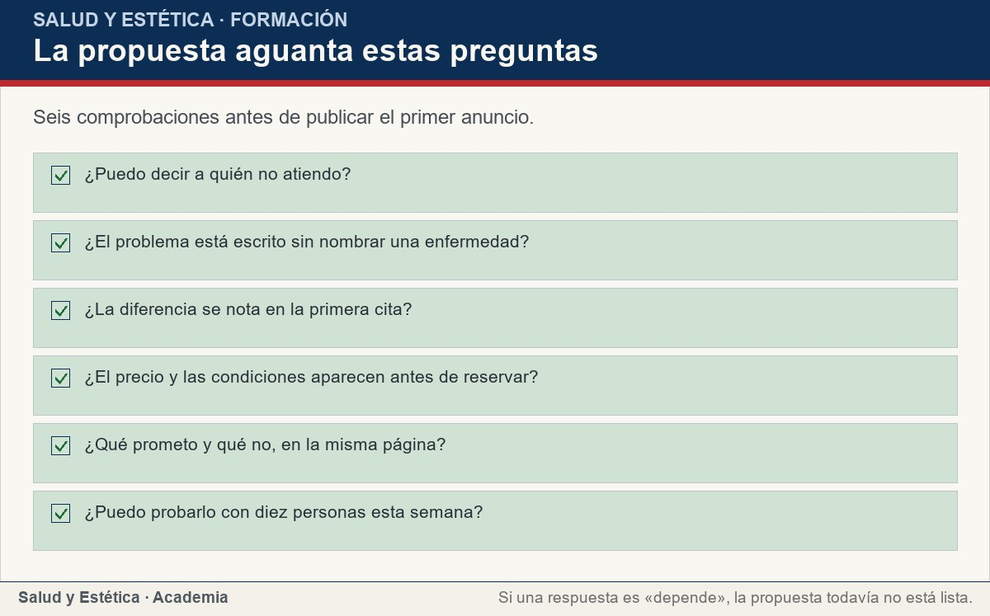
Precio, promesa y datos: la propuesta también es legal
Seis comprobaciones antes de publicar el primer anuncio.
Ver imagen original en el OA
Notes:
Imagen del OA: assets/fig-3-checklist.jpg
Texto alternativo: La propuesta aguanta estas preguntas
Pie: Seis comprobaciones antes de publicar el primer anuncio.
Enlace: https://saludyestetica.lumbre.lat/object/sye-c43-r01-oa02-publico-y-propuesta

Slide 35
Errores frecuentes · 1 de 2
•
Definir el público por enfermedad. «Masaje para lumbago» atrae a quien necesita valoración y convierte el negocio en consultorio sin formación. El público se define por situación, horario y preferencia, no por una categoría clínica.
•
Diferenciarse por fuerza. «Más profundo» no es una ventaja: es una preferencia y un riesgo. La diferencia se nota en el acceso, el trato, la privacidad o la continuidad, no en cuánto duele.
Público y propuesta: a quién sirve un negocio de masajes y por qué lo elegirían
35 / 71

Slide 36
Errores frecuentes · 2 de 2
•
Prometer un resultado que no se controla. El dolor depende de muchas causas y de la respuesta de cada persona. Prometer que se irá es una deuda imposible y puede retrasar una consulta necesaria.
•
Copiar precio y promesa del vecino. Sin tus costos y tu capacidad, el precio copiado puede trabajar contra ti; la promesa copiada puede no ser cierta en tu negocio. La comparación se hace con tus números.
Público y propuesta: a quién sirve un negocio de masajes y por qué lo elegirían
36 / 71
Notes:
Continuación de «Errores frecuentes» (2 de 2).

Slide 37
Criterios para decidir · 1 de 3
1.
Si el público se define por una enfermedad, se reescribe por situación, horario y preferencia.
2.
Si la diferencia depende de un resultado clínico, se cambia por una condición del servicio que se pueda notar.
3.
Si diez personas no repiten la propuesta, se corrige la frase antes de comprar publicidad.
4.
Si la persona describe un síntoma no valorado, no se diagnostica: se ofrece bienestar o se deriva.
Público y propuesta: a quién sirve un negocio de masajes y por qué lo elegirían
37 / 71

Slide 38
Criterios para decidir · 2 de 3
5.
Si se recogen datos, se pide sólo lo necesario y se muestra el aviso de privacidad.
Límites y escalamiento
Si una persona llega con un síntoma que no se ha valorado, la propuesta no se convierte en diagnóstico: se ofrece bienestar dentro del alcance o se orienta a valoración.
Público y propuesta: a quién sirve un negocio de masajes y por qué lo elegirían
38 / 71
Notes:
Continuación de «Criterios para decidir» (2 de 3).

Slide 39
Criterios para decidir · 3 de 3
Embarazo, posparto, personas mayores, movilidad reducida o antecedentes oncológicos exigen formación específica y, a veces, coordinación; no se atienden «porque es sólo un masaje». El anuncio exterior y el giro se verifican en el portal de trámites de tu municipio.
Para precios y condiciones de consumo, la referencia es la información clara y veraz que exige PROFECO; para datos personales, la ley federal y su aviso de privacidad. Esta lección no sustituye asesoría jurídica ni sanitaria.
Público y propuesta: a quién sirve un negocio de masajes y por qué lo elegirían
39 / 71
Notes:
Continuación de «Criterios para decidir» (3 de 3).

Slide 40
Actividad 1 · Opción múltiple
Sección: Comprueba lo que aprendiste
¿Cuál de estos es un público bien delimitado para un negocio de masajes?
A) Personas que trabajan sentadas en la zona y pueden venir entre las 18 y las 20 horas.
B) Todas las personas que sienten dolor de espalda.
C) Quienes necesitan rehabilitación después de una cirugía.
D) Turistas que pasan una vez al año.
Público y propuesta: a quién sirve un negocio de masajes y por qué lo elegirían
40 / 71
Notes:
Solución: A) Personas que trabajan sentadas en la zona y pueden venir entre las 18 y las 20 horas.
Explicación: Un público se define por situación, horario y preferencia. «Dolor de espalda» y «rehabilitación» son categorías clínicas; los turistas son un público válido, pero de una sola visita.
Evidencia: El curso 16 describe al público con registro propio, no con categorías de enfermedad.
Enlace al OA: https://saludyestetica.lumbre.lat/object/sye-c43-r01-oa02-publico-y-propuesta

Slide 41
Actividad 2 · Opción múltiple
Sección: Comprueba lo que aprendiste
La propuesta «masaje para curar la contractura» falla porque…
A) Es demasiado larga para un anuncio.
B) Promete un resultado clínico que el masaje no puede garantizar y que exige valoración.
C) No menciona el horario de atención.
D) No incluye el precio de la sesión.
Público y propuesta: a quién sirve un negocio de masajes y por qué lo elegirían
41 / 71
Notes:
Solución: B) Promete un resultado clínico que el masaje no puede garantizar y que exige valoración.
Explicación: La contractura es un término impreciso y el masaje no la borra. Prometer curación crea una expectativa que el servicio no puede cumplir y puede retrasar una consulta.
Evidencia: Cochrane concluye que hay muy poca confianza en que el masaje sea un tratamiento eficaz para dolor lumbar; NICE lo sitúa dentro de un paquete con ejercicio.
Enlace al OA: https://saludyestetica.lumbre.lat/object/sye-c43-r01-oa02-publico-y-propuesta

Slide 42
Actividad 3 · Verdadero o falso
Sección: Comprueba lo que aprendiste
Un negocio de masajes puede definir su público por el diagnóstico que dice tratar.
A) Verdadero
B) Falso
Público y propuesta: a quién sirve un negocio de masajes y por qué lo elegirían
42 / 71
Notes:
Solución: Falso
Explicación: Dirigirse a un diagnóstico convierte el negocio en consultorio sin formación y promete un resultado clínico. El público se define por situación, horario y preferencia.
Evidencia: La lección 33 del curso de seguridad separa lo que se observa de lo que se diagnostica; el masaje de bienestar no diagnostica.
Enlace al OA: https://saludyestetica.lumbre.lat/object/sye-c43-r01-oa02-publico-y-propuesta

Slide 43
Actividad 4 · Verdadero o falso
Sección: Comprueba lo que aprendiste
Escribir lo que no se promete puede aumentar la confianza y filtrar clientes.
A) Verdadero
B) Falso
Público y propuesta: a quién sirve un negocio de masajes y por qué lo elegirían
43 / 71
Notes:
Solución: Verdadero
Explicación: Un límite claro evita expectativas imposibles y atrae a quien busca lo que realmente se ofrece. También protege al negocio de una queja por algo que nunca prometió.
Evidencia: La información debe ser oportuna, completa, clara y veraz; el límite forma parte de la información del servicio.
Enlace al OA: https://saludyestetica.lumbre.lat/object/sye-c43-r01-oa02-publico-y-propuesta

Slide 44
Actividad 5 · Relacionar · 1 de 2
Sección: Comprueba lo que aprendiste
Relaciona cada público con lo que suele valorar.
Columna A
1. Personas de oficina
2. Deporte recreativo
3. Cuidadoras y cuidadores
4. Embarazo y posparto
5. Personas mayores
Columna B
A) Recuperación percibida y coordinación
Público y propuesta: a quién sirve un negocio de masajes y por qué lo elegirían
44 / 71
Notes:
Solución: Personas de oficina → Horario y alivio de carga
Deporte recreativo → Recuperación percibida y coordinación
Cuidadoras y cuidadores → Una pausa y tiempo real
Embarazo y posparto → Posición cómoda y formación específica
Personas mayores → Acceso, paciencia y adaptaciones
Evidencia: Cada público trae una necesidad distinta y una cautela distinta; la misma sesión no sirve para todos.
Enlace al OA: https://saludyestetica.lumbre.lat/object/sye-c43-r01-oa02-publico-y-propuesta

Slide 45
Actividad 5 · Relacionar · 2 de 2
B) Una pausa y tiempo real
C) Posición cómoda y formación específica
D) Acceso, paciencia y adaptaciones
E) Horario y alivio de carga
Público y propuesta: a quién sirve un negocio de masajes y por qué lo elegirían
45 / 71
Notes:
Continuación de «Actividad 5 · Relacionar» (2 de 2).

Slide 46
Actividad 6 · Completar la frase
Sección: Comprueba lo que aprendiste
La propuesta se escribe para un ___ concreto, nombra un ___ que se puede notar y declara lo que no se ___. Se prueba con diez personas antes de comprar ___.
Público y propuesta: a quién sirve un negocio de masajes y por qué lo elegirían
46 / 71
Notes:
Solución: público · problema · promete · publicidad
Explicación: La frase completa a quién sirve, qué resuelve y qué límite respeta; la prueba con personas reales evita publicar una promesa que nadie entiende.
Evidencia: El método del curso 16 se aplica aquí al servicio de masaje, con la condición de no nombrar diagnósticos.
Enlace al OA: https://saludyestetica.lumbre.lat/object/sye-c43-r01-oa02-publico-y-propuesta

Slide 47
Actividad 7 · Clasificar · 1 de 2
Sección: Comprueba lo que aprendiste
Clasifica cada frase según se pueda prometer o no en un negocio de masajes.
Categorías
• Se puede prometer
• No se puede prometer
1. Puntualidad y privacidad
2. Presión ajustable a tu comodidad
3. Una hora sin pantallas
Público y propuesta: a quién sirve un negocio de masajes y por qué lo elegirían
47 / 71
Notes:
Solución: 1. Puntualidad y privacidad → Se puede prometer
2. Presión ajustable a tu comodidad → Se puede prometer
3. Una hora sin pantallas → Se puede prometer
4. Acompañamiento durante la sesión → Se puede prometer
5. Alivio del dolor garantizado → No se puede prometer
6. Corregir la postura para siempre → No se puede prometer
7. Eliminar toxinas → No se puede prometer
8. El mismo resultado para todas las personas → No se puede prometer
Evidencia: El negocio responde por su proceso y su trato, no por la respuesta del cuerpo de otra persona.
Enlace al OA: https://saludyestetica.lumbre.lat/object/sye-c43-r01-oa02-publico-y-propuesta

Slide 48
Actividad 7 · Clasificar · 2 de 2
4. Acompañamiento durante la sesión
5. Alivio del dolor garantizado
6. Corregir la postura para siempre
7. Eliminar toxinas
8. El mismo resultado para todas las personas
Clasifica cada elemento en una de las categorías.
Público y propuesta: a quién sirve un negocio de masajes y por qué lo elegirían
48 / 71
Notes:
Continuación de «Actividad 7 · Clasificar» (2 de 2).

Slide 49
Actividad 8 · Detective de errores
Sección: Comprueba lo que aprendiste
Marca la línea donde el razonamiento falla.
A) Escucho la situación y el horario real de la persona.
B) Reescribo el problema sin nombrar una causa que no puedo valorar.
C) Como sé que tiene una contractura, prometo quitársela en tres sesiones.
D) Explico qué incluye la sesión y qué no prometo.
E) Pruebo la frase con diez personas antes de publicarla.
Público y propuesta: a quién sirve un negocio de masajes y por qué lo elegirían
49 / 71
Notes:
Solución: C) Como sé que tiene una contractura, prometo quitársela en tres sesiones.
Explicación: No se puede saber que hay una contractura ni prometer que se quitará. La línea convierte una impresión en diagnóstico y una sesión en una garantía imposible.
Evidencia: El masaje de bienestar no diagnostica la causa del dolor ni garantiza resultados; la valoración corresponde a un profesional habilitado.
Enlace al OA: https://saludyestetica.lumbre.lat/object/sye-c43-r01-oa02-publico-y-propuesta

Slide 50
Revisión rápida · 1 de 2
Criterio de avance
Se considera superado con al menos 70% de acierto agregado en las actividades cubiertas.
Actividades cubiertas
• Opción múltiple · sye-c43-r01-oa02-ex01
• Opción múltiple · sye-c43-r01-oa02-ex02
• Verdadero o falso · sye-c43-r01-oa02-ex03
• Verdadero o falso · sye-c43-r01-oa02-ex04
• Relacionar · sye-c43-r01-oa02-ex05
Público y propuesta: a quién sirve un negocio de masajes y por qué lo elegirían
50 / 71
Notes:
Compuerta de avance: Revisión rápida
Umbral declarado: 70%.
No se incluyen puntuaciones de ninguna sesión ni respuestas personales.
Enlace: https://saludyestetica.lumbre.lat/object/sye-c43-r01-oa02-publico-y-propuesta

Slide 51
Revisión rápida · 2 de 2
• Completar la frase · sye-c43-r01-oa02-ex06
• Clasificar · sye-c43-r01-oa02-ex07
• Detective de errores · sye-c43-r01-oa02-ex08
Al superar: Puedes describir un público por situación y horario, escribir el problema sin diagnóstico y probar una diferencia comprobable antes de publicar.
Si aún no se alcanza: Repasa la matriz de públicos y vuelve a escribir la frase con sus cuatro partes: público, problema, condición y límite.
Público y propuesta: a quién sirve un negocio de masajes y por qué lo elegirían
51 / 71
Notes:
Continuación de «Revisión rápida» (2 de 2).

Slide 52
Actividad 9 · Reflexión
Sección: Comprueba lo que aprendiste
Escribe el anuncio que usarías hoy. Después subraya cada palabra que promete un resultado que no controlas. Reescribe la frase sin esas palabras y pruébala con la siguiente persona que te pregunte a qué te dedicas.
Pregunta abierta · las respuestas personales no se incluyen en esta exportación.
Público y propuesta: a quién sirve un negocio de masajes y por qué lo elegirían
52 / 71
Notes:
Reflexión del OA: Escribe el anuncio que usarías hoy. Después subraya cada palabra que promete un resultado que no controlas. Reescribe la frase sin esas palabras y pruébala con la siguiente persona que te pregunte a qué te dedicas.
No se exportan respuestas personales.
Enlace: https://saludyestetica.lumbre.lat/object/sye-c43-r01-oa02-publico-y-propuesta

Slide 53
Juegos · Memoria de público y propuesta
Cara A | Cara B
Público | Situación, horario y preferencia
Problema | Se nota: carga, descanso o comodidad
Diferencia | Acceso, trato o proceso comprobable
Límite | Lo que no se promete, escrito antes de reservar
Prueba | Diez entienden, cinco reservan, tres vuelven
Público y propuesta: a quién sirve un negocio de masajes y por qué lo elegirían
53 / 71
Notes:
Tabla del OA: Juegos · Memoria de público y propuesta
Enlace: https://saludyestetica.lumbre.lat/object/sye-c43-r01-oa02-publico-y-propuesta

Slide 54
Juegos · Memoria de público y propuesta · Cómo practicar
Este es el contenido estático del juego. Para emparejar las cartas y practicar la interacción, abre el OA.
Abrir el juego en el OA
Público y propuesta: a quién sirve un negocio de masajes y por qué lo elegirían
54 / 71
Notes:
Juego de memoria: Juegos · Memoria de público y propuesta
Enlace: https://saludyestetica.lumbre.lat/object/sye-c43-r01-oa02-publico-y-propuesta

Slide 55
Juegos · Tarjetas para definir a quién sirves · Tarjeta 1 de 5
Pregunta
¿Por qué «todos» no es un público?
Público y propuesta: a quién sirve un negocio de masajes y por qué lo elegirían
55 / 71
Notes:
Anverso: ¿Por qué «todos» no es un público?
Reverso: Porque no permite decidir horario, precio, presión ni espacio. Un público se describe por situación, disponibilidad y probabilidad de volver.
Enlace: https://saludyestetica.lumbre.lat/object/sye-c43-r01-oa02-publico-y-propuesta

Slide 56
Juegos · Tarjetas para definir a quién sirves · Tarjeta 1 de 5 · Respuesta
Respuesta
Porque no permite decidir horario, precio, presión ni espacio. Un público se describe por situación, disponibilidad y probabilidad de volver.
Público y propuesta: a quién sirve un negocio de masajes y por qué lo elegirían
56 / 71
Notes:
Respuesta de la tarjeta 1.

Slide 57
Juegos · Tarjetas para definir a quién sirves · Tarjeta 2 de 5
Pregunta
¿Cómo se nombra el problema sin diagnosticar?
Público y propuesta: a quién sirve un negocio de masajes y por qué lo elegirían
57 / 71
Notes:
Anverso: ¿Cómo se nombra el problema sin diagnosticar?
Reverso: Con lo que la persona puede notar: salir con menos carga, descansar, sentirse acompañada, moverse con comodidad. La causa no se nombra.
Enlace: https://saludyestetica.lumbre.lat/object/sye-c43-r01-oa02-publico-y-propuesta

Slide 58
Juegos · Tarjetas para definir a quién sirves · Tarjeta 2 de 5 · Respuesta
Respuesta
Con lo que la persona puede notar: salir con menos carga, descansar, sentirse acompañada, moverse con comodidad. La causa no se nombra.
Público y propuesta: a quién sirve un negocio de masajes y por qué lo elegirían
58 / 71
Notes:
Respuesta de la tarjeta 2.

Slide 59
Juegos · Tarjetas para definir a quién sirves · Tarjeta 3 de 5
Pregunta
¿Qué diferencias se pueden comprobar?
Público y propuesta: a quién sirve un negocio de masajes y por qué lo elegirían
59 / 71
Notes:
Anverso: ¿Qué diferencias se pueden comprobar?
Reverso: Acceso (horario, planta baja, domicilio), proceso (presión ajustable, silencio, privacidad) y continuidad (misma persona, registro).
Enlace: https://saludyestetica.lumbre.lat/object/sye-c43-r01-oa02-publico-y-propuesta

Slide 60
Juegos · Tarjetas para definir a quién sirves · Tarjeta 3 de 5 · Respuesta
Respuesta
Acceso (horario, planta baja, domicilio), proceso (presión ajustable, silencio, privacidad) y continuidad (misma persona, registro).
Público y propuesta: a quién sirve un negocio de masajes y por qué lo elegirían
60 / 71
Notes:
Respuesta de la tarjeta 3.

Slide 61
Juegos · Tarjetas para definir a quién sirves · Tarjeta 4 de 5
Pregunta
¿Cuál es la prueba de los diez?
Público y propuesta: a quién sirve un negocio de masajes y por qué lo elegirían
61 / 71
Notes:
Anverso: ¿Cuál es la prueba de los diez?
Reverso: Diez personas repiten qué entendieron; cinco reservan; tres vuelven. Si falla la comprensión, se corrige la frase, no el público.
Enlace: https://saludyestetica.lumbre.lat/object/sye-c43-r01-oa02-publico-y-propuesta

Slide 62
Juegos · Tarjetas para definir a quién sirves · Tarjeta 4 de 5 · Respuesta
Respuesta
Diez personas repiten qué entendieron; cinco reservan; tres vuelven. Si falla la comprensión, se corrige la frase, no el público.
Público y propuesta: a quién sirve un negocio de masajes y por qué lo elegirían
62 / 71
Notes:
Respuesta de la tarjeta 4.

Slide 63
Juegos · Tarjetas para definir a quién sirves · Tarjeta 5 de 5
Pregunta
¿Qué datos se piden al reservar?
Público y propuesta: a quién sirve un negocio de masajes y por qué lo elegirían
63 / 71
Notes:
Anverso: ¿Qué datos se piden al reservar?
Reverso: Sólo los necesarios: nombre, contacto y preferencias para preparar la sesión. La historia clínica no va en un formulario público; se pregunta en la entrevista si cambia la atención.
Enlace: https://saludyestetica.lumbre.lat/object/sye-c43-r01-oa02-publico-y-propuesta

Slide 64
Juegos · Tarjetas para definir a quién sirves · Tarjeta 5 de 5 · Respuesta
Respuesta
Sólo los necesarios: nombre, contacto y preferencias para preparar la sesión. La historia clínica no va en un formulario público; se pregunta en la entrevista si cambia la atención.
Público y propuesta: a quién sirve un negocio de masajes y por qué lo elegirían
64 / 71
Notes:
Respuesta de la tarjeta 5.

Slide 65
Para dominar este tema · 1 de 2
Para dominar este tema hay que poder decir a quién sirves sin nombrar una enfermedad, qué problema resuelves en palabras que se notan y qué te hace distinto de una forma comprobable. El público se elige por situación, horario y probabilidad de volver.
El problema se escribe sin diagnóstico; la evidencia no sostiene promesas de curación y sí permite ofrecer descanso y comodidad. La diferencia vive en el acceso, el trato y la continuidad, no en la fuerza. La propuesta cabe en una frase con su límite y se prueba con diez personas antes de pagar publicidad.
Público y propuesta: a quién sirve un negocio de masajes y por qué lo elegirían
65 / 71

Slide 66
Para dominar este tema · 2 de 2
Precio, condiciones y datos también forman parte de esa promesa: lo que no se escribe se improvisa.
Público y propuesta: a quién sirve un negocio de masajes y por qué lo elegirían
66 / 71
Notes:
Continuación de «Para dominar este tema» (2 de 2).

Slide 67
Fuentes y estado de revisión · 1 de 5
Fuentes consultadas:
F-COCHRANE-LBP · Cochrane, «Masaje para el dolor lumbar» (resumen en español) · https://www.cochrane.org/es/CD001929/BACK_masaje-para-el-dolor-lumbar · consulta: 2026-10-26 · alcance: Revisión sistemática internacional. Concluye que existe muy poca confianza en que el masaje sea un tratamiento eficaz para dolor lumbar. Se usa para limitar la promesa, no para prescribir ni comparar técnicas.
Público y propuesta: a quién sirve un negocio de masajes y por qué lo elegirían
67 / 71

Slide 68
Fuentes y estado de revisión · 2 de 5
F-NICE-LBP · NICE NG59, dolor lumbar y ciática: recomendaciones · https://www.nice.org.uk/guidance/ng59/chapter/Recommendations · consulta: 2026-10-26 · alcance: Guía clínica del Reino Unido. Considera la terapia manual sólo como parte de un paquete que incluye ejercicio (recomendación 1.2.7). No es normativa mexicana ni una indicación individual.
Público y propuesta: a quién sirve un negocio de masajes y por qué lo elegirían
68 / 71
Notes:
Continuación de «Fuentes y estado de revisión» (2 de 5).

Slide 69
Fuentes y estado de revisión · 3 de 5
F-PROFECO · PROFECO, derechos básicos de las personas consumidoras · https://www.gob.mx/profeco/documentos/derechos-basicos-del-consumidor?state=published · consulta: 2026-10-26 · alcance: Derechos de información, elección, seguridad, no discriminación, compensación y protección en la relación de consumo. No fija precios ni sustituye la ley o una asesoría jurídica.
Público y propuesta: a quién sirve un negocio de masajes y por qué lo elegirían
69 / 71
Notes:
Continuación de «Fuentes y estado de revisión» (3 de 5).

Slide 70
Fuentes y estado de revisión · 4 de 5
F-LFPDPPP · LFPDPPP, Ley Federal de Protección de Datos Personales en Posesión de los Particulares · https://www.ordenjuridico.gob.mx/Documentos/Federal/html/wo125102.html · consulta: 2026-10-26 · alcance: Ley federal mexicana. Recoge el principio de minimización: el tratamiento debe ser necesario, adecuado, relevante y limitado a lo indispensable. No se usa para afirmar un formato específico de aviso de privacidad ni un plazo.
Público y propuesta: a quién sirve un negocio de masajes y por qué lo elegirían
70 / 71
Notes:
Continuación de «Fuentes y estado de revisión» (4 de 5).

Slide 71
Fuentes y estado de revisión · 5 de 5
Estado de revisión: Revisión editorial, 26 de octubre de 2026. Revisión por profesional sanitario o fisioterapeuta: no realizada, pendiente. Revisión jurídica: no realizada, pendiente. Cifras hipotéticas con fines didácticos.
Público y propuesta: a quién sirve un negocio de masajes y por qué lo elegirían
71 / 71
Notes:
Continuación de «Fuentes y estado de revisión» (5 de 5).

